Slide 1
TUGAS PROJEK UAS PERSENTASI MICROSOFT EXCEL
Nama : TONNY FUJASMEDI
NIM : 0901125228
Kelas : 3H Matematika

Slide 2
Pendahuluan
Microsoft Excel (MS-Excel) merupakan program aplikasi spreadsheet (lembar kerja elektronik) canggih yang paling populer dan paling banyak digunakan saat ini. Excel akan sangat membantu kita dalam hal menghitung, memproyeksikan, menganalisa dan mampu mempresentasikan data dalam bentuk tabel dengan berbagai jenis tabel yang disediakannya, mulai dari bentuk Bar, Grafik, Pie, Line dan banyak lagi.

Slide 3
Memulai Excel
Aktifkan Komputer terlebih dahulu.
Klik tombol Start yang ada pada batang taskbar.
Muncul sejumlah menu, pilih Program.
Klik Microsoft Excel
Tunggu hingga tampil layar Excel yang masih kosong.
Microsoft Excel siap untuk digunakan

Slide 4
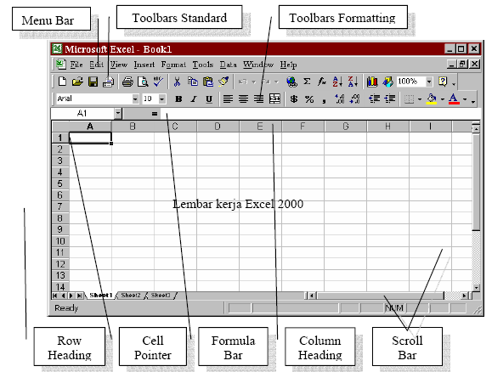
Mengenal Elemen Jendela Excel 2000

Slide 5
Menu Bar, berisi sederetan menu yang dapat digunakan, dimana setiap menu mempunyai sub menu masing-masing sesuai dengan fungsi dari menu induknya.
Toolbars Standard, adalah sederetan icon-icon yang akan sering digunakan. Toolbar digunakan agar kita dapat memilih dan menjalankan perintah dengan cepat dan mudah.
Toolbar Formatting, adalah toolbar yang sering kita gunakan yang berfungsi dalam hal memformat lembar kerja, apakah itu rata kiri, kanan atau rata tengah, kita juga bisa cetak tebal, miring atau bergaris bawah, semua ini adalah bagian dari proses memformat lembar kerja. Standarnya

Slide 6
Row Heading (Kepala garis), adalah penunjuk lokasi baris pada lembar kerja yang aktif.
Column Heading (Kepala kolom), adalah penunjuk lokasi kolom pada lembar kerja yang aktif.
Cell Pointer (penunjuk sel), adalah penunjuk sel yang aktif. Sel adalah perpotongan antara kolom dengan baris. Sel diberi nama menurut posisi kolom dan baris.
Formula Bar, adalah tempat kita untuk mengetikkan rumus-rumus yang akan kita gunakan nantinya.
Scroll Bar, berfungsi untuk menggeser lembar kerja secara vertikal (Vertical Scroll Bar) dan horizontal (Horizontal Scroll Bar).

Slide 7
Mengakhiri Excel 2000
Pilih dan Klik File, Exit, atau
2. Klik tombol Close (X) yang terletak pada pojok kanan atas jendela Excel 2000, atau
3. Klik ganda Icon kontrol menu yang berada pada pojok kiri atas jendela excel 2000, atau
4. Tekan tombol Alt+F4

Slide 8
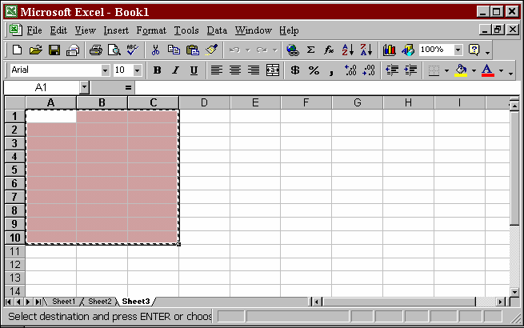
Bekerja Dengan Excel 2000
Dalam Excel 2000 kita akan sering berhubungan dengan kata Sel dan Range. Untuk itu kita jelaskan lagi bahwa SEL adalah perpotongan antara kolom dengan baris. Sedangkan RANGE adalah gabungan dari beberapa sel. Misalnya kumpulan sel A1 sampai dengan C10 disebut sebagai range A1:C10, kita juga bisa menyebutnya dengan range C10:A1.

Slide 9
Mengenal Tipe Data Pada Excel 2000
1. Tipe Data Alpha Numerik/Teks
Adalah tipe data berupa teks seperti huruf (A – Z, a – z), simbol (*, ^, $, %, #, @, dll) dan angka (0 – 9) yang tidak akan diproses secara matematika. Data dengan tipe ini, dalam excel 2000 akan dibuat rata kiri dan selalu didahului oleh label prefiks berupa tanda kutip satu (‘) yang diberikannya secara otomatis. Jika data yang dimasukkan adalah data angka tetapi kita ingin menganggapnya sebagai alpha numerik/teks, maka kita harus mengetik label prefiks sebelum data tersebut, seperti : ‘2001
2. Tipe Data Numerik/Angka
Adalah data yang terdiri dari angka (0 – 9), waktu dan tanggal yang dapat diproses secara matematika. Penulisan data dengan tipe ini tidak boleh didahului oleh label prefiks. Data numerik ini akan ditampilkan rata kanan oleh Excel 2000.
3. Tipe Data Formula
Adalah tipe data yang terdiri dari rumus-rumus, seperti perkalian, pembagian, penjumlahan serta fungsi matematika lainnya. Tipe data ini ini merupakan tipe data yang terpenting dalam Excel 2000, karena akan selalu digunakan dalam pengolahan data.

Slide 10
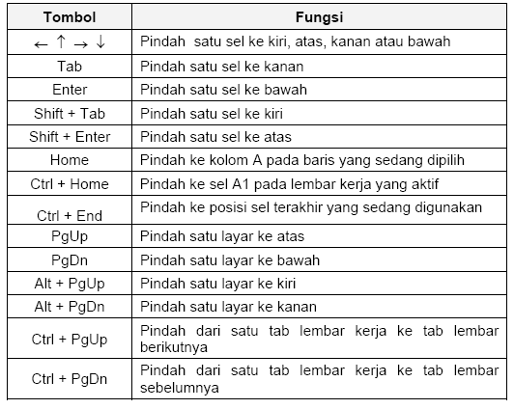
Menggerakkan Penunjuk Sel (Cell Pointer)

Slide 11
Memilih Area Kerja
1. Memilih Sel
Memilih sel cukup dengan meng-klik pada sel yang dituju. (lihat pembahasan sebelumnya)
2. Memilih Range
Untuk memilih/mengaktifkan suatu range dapat dilakukan dengan 2 cara, yaitu
a. Menggunakan Mouse
• Klik dan tahan mouse di awal range (Ingat : jangan meng-klik
dibagian kanan bawah, karena bagian ini mempunyai fungsi lain)
• Geser mouse sampai ke akhir range
• Lepaskan tombol mouse
b. Menggunakan Keyboard
• Letakkan penunjuk sel di awal range
• Tekan tombol SHIFT dan sorot range dengan menggunakan tanda
panah.

Slide 12
3. Memilih Baris dan Kolom
Isi suatu kolom dan baris dapat kita sorot/pilih secara keseluruha dengan meng-klik di huruf kolom atau nomor baris yang diinginkan. Misalkan kita ingin menyorot seluruh isi kolom A, maka cukup dengan meng-klik huruf A yang teletak dibagian atas. Begitu juga halnya dengan baris. Jika ingin memilih lebih dari satu kolom atau baris yang berdekatan dapat dilakukan dengan cara meng-klik awal kolom/baris (jangan dilepas), geser mouse ke akhir kolom/baris yang dipilih, baru dilepas.

Slide 13
Memasukkan Data
Dalam Excel 2000 ada beberapa jenis data yang harus kita ketahui, diantaranya adalah data berupa teks, nilai/angka, tanggal dan jam yang masing-masingnya mempunyai format tersendiri. Secara umum cara memasukan data ke dalam suatu sel dapat dilakukan sebagai berikut ;
1. Pilih dan klik sel tempat data yang akan dimasukan.
2. Ketikkan data yang akan dimasukkan.
3. Tekan enter untuk mengakhirinya.
Kita juga dapat menggunakan tombol PgDn dan PgUp untuk mengakhiri pemasukan data. Untuk mengedit data yang telah dimasukan dapat digunakan tombol fungsi F2 dengan cara mengarahkan penunjuk sel ke sel yang dituju lalu tekan tombol F2, lakukan perbaikan. Gunakan tombol ESC untuk membatalkan pemasukkan data.

Slide 14
Menghapus Data
Untuk menghapus data disuatu sel atau range tertentu, dapat dilakukan dengan cara:
1. Pilih sel atau range yang datanya akan dihapus
2. Pilih dan Klik menu Edit, Clear, Contents Del atau langsung meng-klik
tombol Delete.
Dengan langkah diatas, format dan komentar sel tidak akan dihapusnya. Yang dimaksud dengan format sel/range adalah selain dari isi sel itu sendiri, misalnya garis tabel, shadow, dll. Sedangkan komentar adalah teks yang dimasukkan pada suatu sel, jika pointer sel diarahkan ke sel tersebut, maka akan muncul komentar.
Untuk menghapus format sel ini dapat dilakukan dengan memilih Edit, Clear, Formats dan Edit, Clear, Comments untuk menghapus komentar. Dan pilih Edit, Clear, All untuk menghapus semuanya (isi, format dan komentar yang terdapat pada suatu sel/range).

Slide 15
Mengatur Lebar Kolom
1. Mengubah Lebar Kolom Menjadi Lebar Tertentu Untuk mengubah lebar kolom menjadi lebar tertentu, dapat dilakukan dengan cara ;
Letakkan Penunjuk sel pada kolom yang akan dirubah, jika kolomnya yang dirubah lebih dari satu kolom, maka sorotlah seluruh kolom yang akan diubah.
Pilih dan klik menu Format, Column, Width, maka kotak dialog pengubahan kolom akan ditampilkan.
Pada kotak isian Column Width, ketikkan nilai lebar kolom yang diinginkan.
Klik OK untuk menutup kotak dialog ini.

Slide 16
2. Mengubah Lebar Kolom Menggunakan Mouse Mengubah lebar kolom dengan Mouse dapat dilakukan lebih cepat dibanding dengan cara diatas. Caranya seperti berikut ini ;
Arahkan penunjuk mouse pada batas kanan dari kolom yang akan diubah, sehingga penunjuk mouse berubah bentuk menjadi panah dua arah. Jika ingin mengubah beberapa kolom, sorotlah terlebih dahulu kolom-kolom yang diubah, lalu arahkan penunjuk mouse pada kolom bagian kanan. Ingat : Penunjuk mouse diletakkan disebelah kanan huruf kolom.
Klik dan geser penunjuk mouse tersebut kekiri atau kekanan sesuai dengan lebar kolom yang diinginkan.

Slide 17
3. Mengubah Lebar Kolom Agar Sesuai Dengan Panjang Data Kita juga dapat mengatur agar lebar kolom berubah otomatis sesuai dengan panjang data pada kolom tersebut, hal ini dapat dilakukan dengan cara ;
Arahkan penunjuk mouse pada huruf sebelah kanan dari kolom yang akan diubah. Misalkan Kolom B, letakkan penunjuk mouse disebelah kanan dari huruf B tersebut, sehingga penunjuk mouse berubah menjadi tanda panah dua arah.
Klik dua kali pada kondisi penunjuk mouse seperti itu. Ingat : data telah ada pada kolom tersebut sebelumnya. Dengan perintah ini otomatis lebar kolom akan disesuaikan dengan data yang terpanjang.

Slide 18
Mengatur Tinggi Baris
1. Letakkan penunjuk sel pada baris yang akan diubah tingginya. Jika lebih dari satu baris, maka sorotlah terlebih dahulu seluruh baris yang akan diubah.
2. Pilih dan klik menu Format, Row, Height, sehingga muncul kotak dialog seperti berikut;
Gambar 3.10. Mengatur Tinggi Baris
3. Pada kotak Row Height, isilah sesuai dengan nilai tinggi baris yang diinginkan.
4. Klik OK sebagai tanda persetujuan.

Slide 19
Membuka Lembar Kerja Baru
Membuka lembar kerja baru dapat dilakukan seperti berikut ;
Pilih dan klik menu File, New atau tekan Ctrl+N, sehingga muncul kotak dialog membuka lembar kerja.
Pada kotak dialog tersebut, klik Tab General dan pilih icon workbook.
Klik OK untuk menutup kotak dialog ini.

Slide 20
Membuka Lembar Kerja Yang Telah Ada
Pilih dan klik menu File, Open atau tekan Ctrl+O sehingga muncul kota dialog membuka file. Dapat juga dilakukan dengan meng-klik Icon Open ( ) yang terdapat pada toolbars standar.
Pada tombol daftar pilihan Look In, pilih dan klik folder yang dinginkan.
Pada kotak isian File Name ketikan nama file yang akan dibuka, atau klik nama file yang terdapat kotak Look In.
Klik Open untuk membuka lembar kerja tersebut.

Slide 21
Menyimpan Lembar Kerja
Pilih dan klik menu File, Save, sehingga muncuk kotak dialog penyimpan.
Pada kotak Save In pilih dan klik forder tempat penyimpanan data.
Pada kotak isian file name ketikkan nama file dari lembar kerja yang akan disimpan.
Klik Save untuk menyimpan lembar kerja.

Slide 22
Menyimpan Lembar Kerja dengan Nama lain
Pilih dan klik menu File, Save As, sehingga muncul kotak dialog Save As.
Pada kotak Save In pilih dan klik forder tempat penyimpanan data.
Pada kotak isian file name ketikkan nama file dari lembar kerja yang akan disimpan.
Klik Save untuk menyimpan lembar kerja.

Slide 23
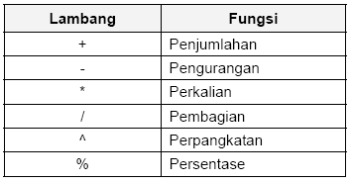
Menggunakan Rumus (Formula) dan Fungsi
Rumus merupakan bagian terpenting dari Program Excel ini, karena setiap tabel dan dokumen yang kita ketik akan selalu berhubungan dengan rumus dan fungsi. Operator matematika yang akan sering digunakan dalam rumus adalah ;
Tabel 3.2. Operator Matematika

Slide 24
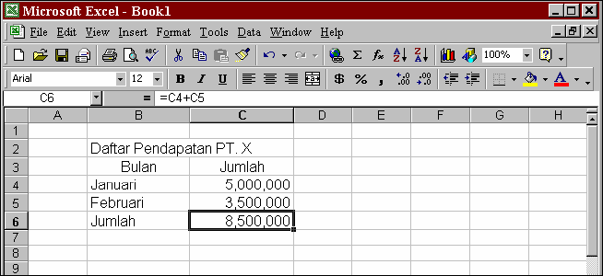
Menulis Rumus
Gambar 3.11. Contoh Penulisan Rumus

Slide 25
1. Menulis rumus dengan mengetikkan angka langsung
a. Letakkan penunjuk sel pada sel tempat hasil rumus akan
ditampilkan (pada contoh diatas sel C6)
b. Pada formula bar, ketikkan = 5000000+3500000, lalu tekan
tombol enter.
Menulis rumus dengan cara ini cukup mudah kalau rumusnya sederhanadan pendek serta angkanya tetap.
2. Menulis rumus dengan menggunakan alamat sel
a. Letakkan penunjuk sel pada sel tempat hasil rumus ditampil-
kan (sel C6 misalnya)
b. Pada formula bar, ketikkan = C4+C5, lalu tekan tombol enter.
Menulis rumus dengan cara ini sangat bermanfaat jika datanya seringberubah.

Slide 26
3. Menulis rumus dengan bantuan mouse
a. Letakkan penunjuk sel pada sel tempat hasil rumus akan di-
tampilkan (pada contoh diatas sel C6)
b. ketikkan = , kemudian pilih dan klik sel C4
c. Ketik +, kemudian pilih dan klik sel C5
d. Tekan tombol enter
Menulis rumus dengan cara ini sangat dianjurkan karena memperkecil kemungkinan salah ketik alamt sel.

Slide 27
Menggunakan Fungsi
Fungsi sebenarnya adalah rumus yang sudah disediakan oleh Excel 2000, yang akan membantu dalam proses perhitungan.
Cara menulis fungsi
1. Menulis fungsi secara langsung (manual)
a. Letakkan penunjuk sel pada sel tempat hasil fungsi akan
ditampilkan (pada contoh diatas sel C6)
b. Ketikkan =SUM(C4:C5)
c. Tekan tombol enter untuk memprosesnya.
Catt. SUM(C4:C5), SUM adalah fungsi untuk penjumlahan dan
(C4:C5)adalah argumen berupa alamat sel.

Slide 28
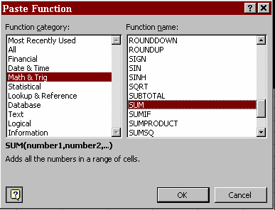
2. Menulis fungsi dengan memanfaatkan Paste Function
Paste Function adalah salah satu cara untuk menulis fungsi yang disediakan oleh Excel 2000, dimana kita dipandu untuk menulis fungsi beserta argumennya, sehingga kesalahan dalam pengetikkan fungsi dan argumennya dapat terhindar. Untuk menggunakan fasilitas ini, ikuti langkah langkah berikut ;
Letakkan penunjuk sel pada sel tempat hasil fungsi akan ditampilkan (pada contoh diatas, sel C6)
Pilih dan Klik menu Insert, Function atau klik icon paste function yang terdapat pada toolbar standar. Maka akan tampil kotak dialog berikut ;

Slide 29
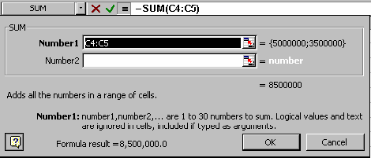
Pada daftar pilihan Function category, pilih dan klik Math & Trig, maka dibagian Function name akan muncul daftar fungsi matematika dan trigonometri yang disediakan Excel 2000.
Pilih dan Klik fungsi SUM karena kita akan menggunakan fungsi ini untuk menjumlahkan. Pada bagian bawah dari daftar pilihan tersebut ditampilkan sintak penulisan dari fungsi yang dipilih. Seperti diatas, aturan penulisan fungsi SUM adalah SUM(number1,number2,…).
Klik OK sebagai tanda persetujuan, berikutnya akan tampil kotak pengisian argumen dari fungsi, seperti berikut ;

Slide 30
Pada kotak isian Number1, tentukan range data yang akan dijumlah, dalam hal ini kita isikan range C4:C5. Kalau masih ada range yang lain, maka dapat diisikan pada daftar isian number2. Saran : Dalam pengisian range ini sebaiknya menggunakan tombol pemilihan range yang terdapat disebelah kanan kotak isian.
Klik OK jika argumen yang dimasukan telah benar. Maka hasilnya akan ditampilkan pada sel yang dipilih tadi. (sel C6)

Slide 31
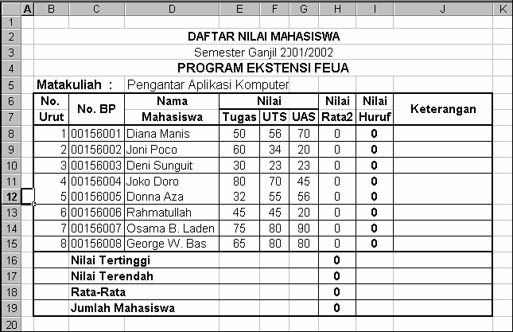
Mengenal Fungsi yang sering digunakan

Slide 32
Fungsi Average
Fungsi Logika IF
Fungsi Max
Fungsi Min
Fungsi Count
Fungsi Sum
Fungsi STDEV
Fungsi Var
Fungsi Left
Fungsi MID
Fungsi RIGHT
Fungsi HLOOKUP dan VLOOKUP

Slide 33
Mengatur Tampilan
Mengatur tampilan merupakan hal penting dilakukan, karena dengan tampilan yang lebih baik, maka apa yang kita olah akan lebih mudah dibaca dan dimengerti. Ada empat hal yang perlu kita atur tampilannya.

Slide 34
Mengatur Tampilan Data Angka
1. Secara langsung (Manual)
Secara manual maksud adalah kita langsung mengetikkan format tampilan angka sewaktu kita mengetikkan angka itu sendiri.
2. Menggunakan Perintah Format Cell
Perintah format cell sangat dianjurkan guna mengurangi kesalahan dalam pengetikan data angka.

Slide 35
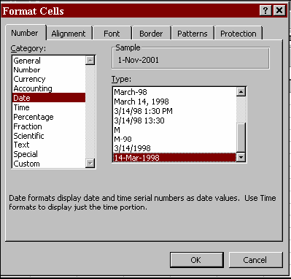
Mengatur Tampilan Data Tanggal
Letakkan penunjuk sel diposisi yang dinginkan.
Ketikkan tanggal yang dinginkan, misalnya tanggal Nopember 2001 dengan cara 11/01/01.
Sorotlah sel/range tersebut untuk diubah tampilan format tanggalnya.
Pilih dan klik menu Format, Cell, maka kotak dialog format cell akan ditampilkan.
Pada kotak dialog tersebut, klik tab Number dan pilih Date pada daftar pilihan Category.
Pada tab Type pilih jenis tampilan tanggal yang dinginkan.
Klik OK untuk menutup jendela ini.

Slide 36
Mengatur Tampilan Data Waktu
Letakkan penunjuk sel diposisi yang dinginkan.
Ketikkan waktu/jam yang dinginkan, misalnya jam 2 siang lewat 25 menit dengan cara 14:25
Sorotlah sel/range tersebut untuk diubah tampilan format waktunya.
Pilih dan klik menu Format, Cell, maka kotak dialog format cell akan ditampilkan.
Pada kotak dialog tersebut, klik tab Number dan pilih Time pada daftar pilihan Category.
Pada tab Type pilih jenis tampilan waktu yang dinginkan.
Kotak sample akan menampilkan hasil pilihan anda.
Klik OK untuk menutup jendela ini. Maka sel/range yang disorot tadi akan
berubah sesuai dengan format yang telah kita set.

Slide 37
Mengatur Tampilan Data Huruf/Teks
Sorotlah terlebih dahulu sel/range yang akan diubah tampilannya.
Pilih dan klik menu Format, Cell atau tekan tombol Ctrl+1. Kotak dialog format cell akan ditampilkan.
Pada kotak dialog tersebut pilih tab Font.
Pilih dan klik nama huruf (Font), gaya tampilan huruf (Font style), ukuran huruf (Size), jenis garis bawah (Underline), warna huruf (Color) dan efek khusus lainnya sesuai keinginan kita.
Klik OK untuk menutup jendela ini.

Slide 38
Edit Data
Dalam materi edit data ini, kita akan membahas bagaimana caranya menyalin data (copy), memindahkan data (cut), menyisip baris dan kolom (insert), menghapus baris dan kolom (delete) dan bagaimana caranya memberi bingkai dari data yang kita buat.

Slide 39
Menyalin Data (Copy)
Sorotlah terlebih dahulu sel/range yang akan di salin.
Pilih dan klik menu Edit, Copy atau cukup dengan menekan tombol Ctrl+C.
Pindahkan penunjuk sel ke lokasi yang dinginkan.
Pilih dan klik menu Edit, Paste atau dengan menekan tombol Ctrl+V.

Slide 40
Memindahkan Data (Cut)
Sorotlah terlebih dahulu sel/range yang akan dipindahkan.
Pilih dan klik menu Edit, Cut atau cukup dengan menekan tombol Ctrl+X
Pindahkan penunjuk sel ke lokasi yang dinginkan.
Pilih dan klik menu Edit, Paste atau dengan menekan tombol Ctrl+V.

Slide 41
Menyisip Baris/Kolom (Insert)
1. Menyisip Baris
Kita akan menyisip baris pada lokasi baris kelima karena lupa memasukan barang Motherboar pada lokasi tersebut, maka caranya
• Letakkanlah penunjuk mouse disel mana saja asal berada pada lokasi baris kelima. (misal sel B5)
• Pilih dan klik menu Insert, Rows.
2. Menyisip Kolom
Pada saat mengetikan tabel diatas, kita lupa memasukkan kolom satuan setelah kolom jumlah barang. Untuk mengatasi hal tersebut ikuti langkah menyisip kolom berikut ;
• Letakkanlah penunjuk mouse disel mana saja asal berada pada lokasi kolom yang diinginkan. Sebagai contoh kolom E, maka letakkakan di sel E.5 atau E.4 dsb)
• Pilih dan klik menu Insert, Columns.

Slide 42
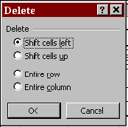
Menghapus Baris, Kolom dan Sel (Delete)
Sorotlah sel atau range yang akan dihapus.
Pilih dan klik menu Edit, Delete, maka kota dialog delete akan ditampilkan seperti berikut ;
Pada kotak delete tersebut pilih salah satu model penghapusan
Klik OK untuk menutup ini.

Slide 43
Mengetengahkan Judul Tabel (Merge & Center)
Sorotlah judul tabel tersebut sesuai dengan lebar tabel. (sorot perbaris)
Klik icon Merge & Center yang terletak pada toolbar standar.

Slide 44
Memberi Garis Pembatas (Border)
Sorotlah sel/range yang akan diberi bingkai.
Pilih menu Format dan klik Cell atau tekan tombol Ctrl+1, Kotak dialog format akan ditampilkan.
Klik tab Border.
Pada bagian Preset, pilih salah satu tombol.
Pada bagian Style, pilih model garis yang dinginkan.
Untuk memberi warna pada garis, pilih salah satu warna yang telah disediakan oleh Excel 2000 pada tab Color.
Klik OK untuk menutup jendela ini.

Slide 45
Membuat Tabel dan Grafik
Tabel dan grafik merupakan dua hal yang tak terpisahkan dalam mengelola data dengan Excel 2000. Berikut ini kita akan membahas bagaimana cara membuat tabel dan grafik ini.

Slide 46
Membuat Tabel
Sorotlah range data yang akan dibuat tabelnya
Pilih menu Format, dan klik AutoFormat, maka kota dialog Auto Format.
Klik salah satu model tabel yang diinginkan.
Klik OK untuk menutup jendela ini.

Slide 47
Membuat Grafik
Sorotlah range data yang akan dibuat grafik (mencakup judul baris dan judul kolom).
Klik icon Chart Wizard , maka kotak dialog Chart Wizard- Step 1 0f 4.
Pada daftar Chart type, pilih model grafik yang diinginkan dan pada Chart sub-type pilih model tampilan yang diinginkan.
Klik Next, maka kota dialog Chart Wizard-Step 2 of 4.
Klik Next, maka kota dialog Chart Wizard-Step 3 of 4 – Chart Options.
Tab Titles digunakan untuk membuat judul grafik.
Tab Axes digunakan untuk mengatur judul sumbu (axis), kita dapat mengatur apakah judul sumbu category (X)axis, series (Y) axis dan Value (Z) axis akan ditampilkan atau tidak.

Slide 48
Tab Gridlines digunakan untuk mengatur tampilan garis skala pembantu (grid) pada sumbu X, Y dan Z dengan pilihan mayor gridlines (jarak antar garis agak lebar) dan minor gridlines (jarak antar garis dekat).
Tab Legend digunakan untuk mengatur tampilan legend dari grafik.
Tab Data Labels digunakan untuk mengatur penempatan label data pada grafik.
Tab Data Table digunakan untuk mengatur apakah ingin menampilkan data tabel atau tidak pada bagian bawah grafik.
Klik tombol Next untuk melangkah ketahap akhir pembuatan grafik ini, yaitu Chart Wizard – Step 4 of 4 - Chart Location.
Klik Finish untuk menutup jendela ini.

Slide 49
Mencetak Lembar Kerja
Jika ingin mencetak range tertentu dari data maka sorotlah terlebih dahulu range yang akan dicetak, kalau tidak langsung kelangkah berikutnya.
Pilih menu File dan klik Print.
Pilihan Name diisi denga jenis printer yang terpasang pada komputer saat ini.
Pilihan Print Range digunakan untuk menentukan range data yang akan dicetak, apakah keseluruhan (All) atau range tertentu dari halaman (from) tertentu sampai kehalaman tertentu.
Pilihan Print What digunakan untuk menetukan data yang akan dicetak, apakah data yang disorot saja (selection), seluruh isi lembar kerja yang aktif (Active Sheet(s)) atau ingin mencetak seluruh lembar kerja yang ada pada buku kerja yang aktif saat ini.
Isilah Number of copies dengan nilai tertentu jika ingin mencetak data rangkap.
Klik OK untuk menutup jendela ini dan printer akan melaksanakannya.

